Slide 1
SWI_PROJECT
Varga, Košťál, Kuřítková

Slide 2



Základní popis aplikace
Webová aplikace E-shopu, běžící na PHP.
Backend – Laravel
Frontend – Bootstrap + css + javascript
Databáze – PostgreSQL

Slide 3
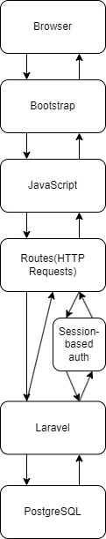
Architektura aplikace

Slide 4
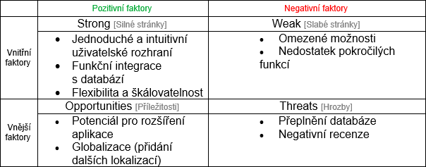
SWOT analýza

Slide 5
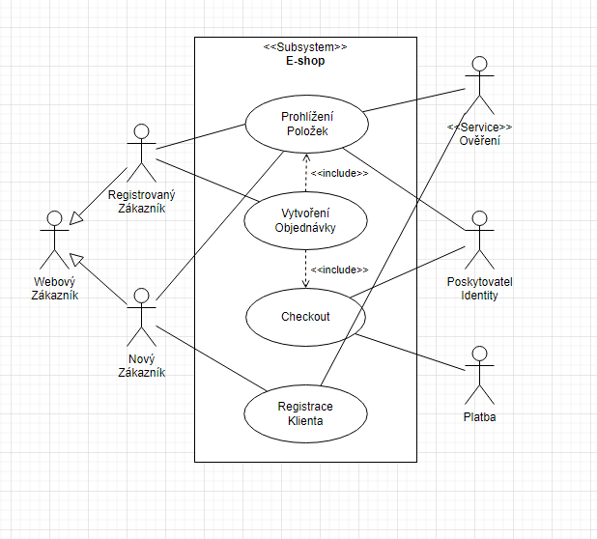
UML diagramy – Use case

Slide 6
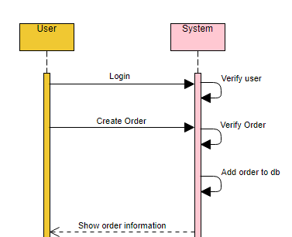
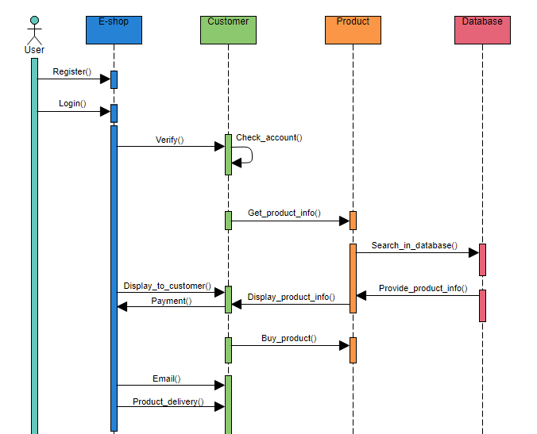
UML diagramy – Sekvenční diagramy
Analytický
Návrhový

Slide 7
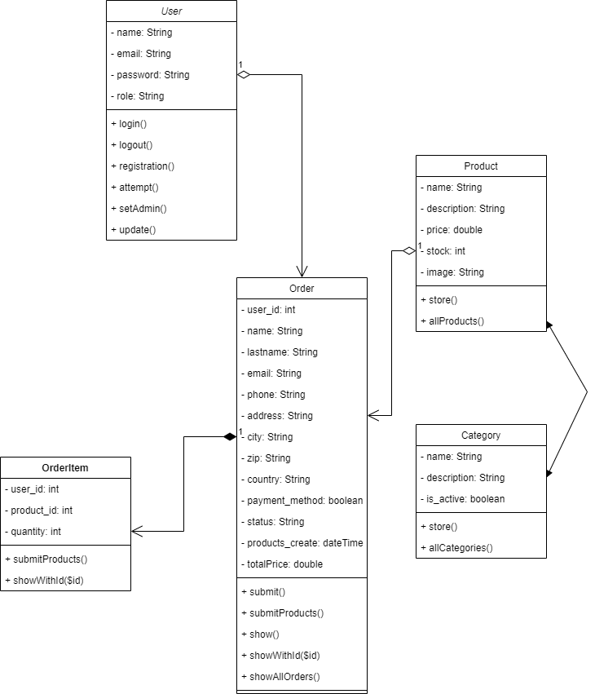
UML diagramy – Class diagram

Slide 8
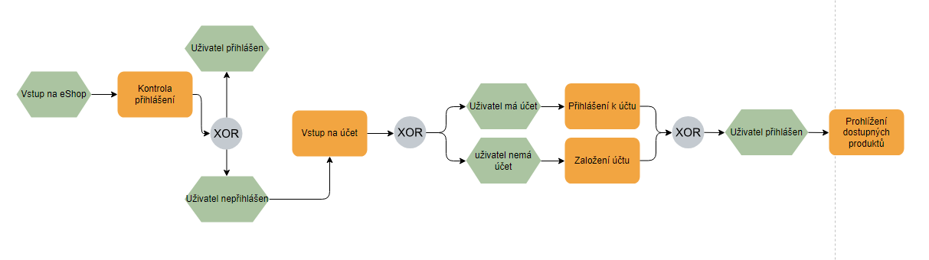
EPC diagram – login()

Slide 9
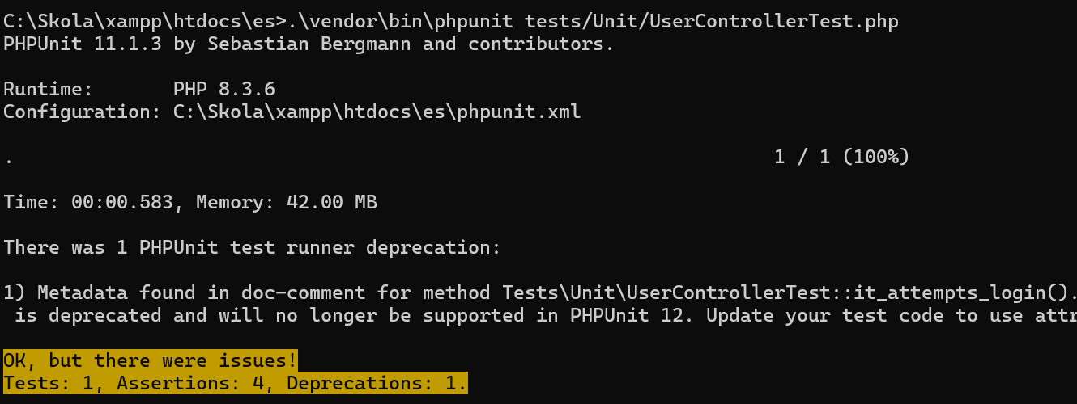
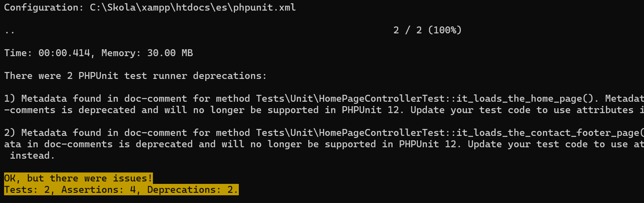
Unit testy

Slide 10
Děkujeme za pozornost

